Slide 1
Методичне портфоліо
вчителя вищої категорії
Созіной
Свєти
Миколаївни
Рік атестації - 2019

Slide 2
Тема, над якою працюю: Розвиток критичного мислення на уроках математики (2-й рік)
Тема, над якою працювала: Розвиток компетентностей учнів через систему креативних вправ на уроках математики (у межах атестаційного періоду)

Slide 3
Кейс освітніх модулів

Slide 4
1. Модуль вивчення методичної та наукової літератури
для викладання предмета:
1) Програма з математики 2018 –
2019 н.р.;
2) Методичні рекомендації щодо
викладання математики в 6(10)
класі у 2018/2019 навчальному році;
3) тека: “До нового 2018-2019 н.р”

Slide 5
2. Власна методична діяльність
в межах роботи з обраної теми:
1) Підручник “Основи
критичного мислення” ;
2) Посібник “Формування
життєвих компетентностей
учнів 5-6 класів на уроках
математики через використання
технологій розвитку критичного
мислення” (Дударєва Н.М.);
3) теки: - “До нового 2018-2019 н.р.
- “Готуємось до педради “

Slide 6
Власна методична діяльність

Slide 7
Гімназіада
Клас | Учасників | І місце | ІІ місце | ІІІ місце
2013 – 2014 н.р.
1 | 8 | 1 | 1 | -
2 | 11 | 1 | 1 | -
3 | 10 | 1 | 2 | 2
2017-2018 н.р.
2 | 8 | 2 | 1 | 1
5 | 8 | - | 1 | 2
6 | 3 | 1 | - | -
2018-2019 н.р.
1 | 13 | - | 1 | 2
3 | 13 | 1 | 2 | 1
6 | 3 | - | 1 | 2

Slide 8
Районний відбірковий тур
Клас | Учасників | І місце | ІІ місце | ІІІ місце
2013 – 2014 н.р.
2 | 1 | - | 1 | -
3 | 1 | - | -
2017-2018 н.р.
2 | 1 | - | 1 | -
5 | 1 | - | - | 1
6 | 1 | - | - | 1
2018-2019 н.р.
3 матем 3 фізика | 1 1 | - - | - - | 1 1
6 | 1 | - | - | -

Slide 9
Міський відбірковий тур
Клас | Учасників | І місце | ІІ місце | ІІІ місце
2013 – 2014 н.р.
2 | 1 | - | - | 1
3 | - | - | -
2017-2018 н.р.
2 | - | - | - | -
5 | - | - | - | -
6 | - | - | - | -
2018-2019 н.р.
3 | - | - | - | -
6 | - | - | - | -

Slide 10
Участь в міжнародних
та всеукраїнських
предметних конкурсах
Кенгуру
 | Учасників | Добрий результат | Відмінний результат
2013 – 2014 н.р. | 72 | 40 | 12
2017 – 2018 н.р. | 21 | 17 | 2
2018 – 2019 н.р. | 10 | 6 | 4

Slide 11
Участь в міжнародних
та всеукраїнських
предметних конкурсах
Турінтел / Еврика
 | Учасників
2013 – 2014 н.р. | 3 / 2 | І, ІІ тур / ІІ тур | ІІІ тур / -
2017 – 2018 н.р. | 3 / 3 | І, ІІ тур / ІІ тур | ІІІ тур / -
2018 – 2019 н.р. | 1 | І тур | -

Slide 12
МАН
 | Навчання | Захист | Призери
2013 – 2014 н.р. | - | - | -
2017 – 2018 н.р. | - | - | -
2018 – 2019 н.р. | 4 |  | -

Slide 13
Заходи, проведені в межах
предметного тижня
2013 – 2014 н.р. | Виставка газет
2017 – 2018 н.р. | Лекційна група (6 кл) | Поетична математична перерва (2 кл) | Відритий урок у 5 кл. “Симетрія навколо нас”
2018 – 2019 н.р. | Математики жартують (1 кл) | Доведення теореми Піфагора на шаховій дошці (6 кл) | Відкритий урок у 3 кл. “Рівнобедрений трикутник”

Slide 14
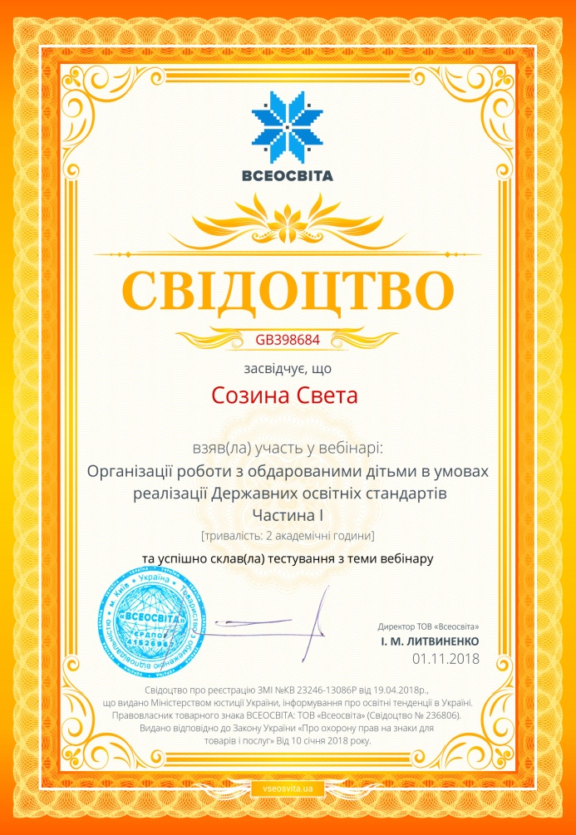
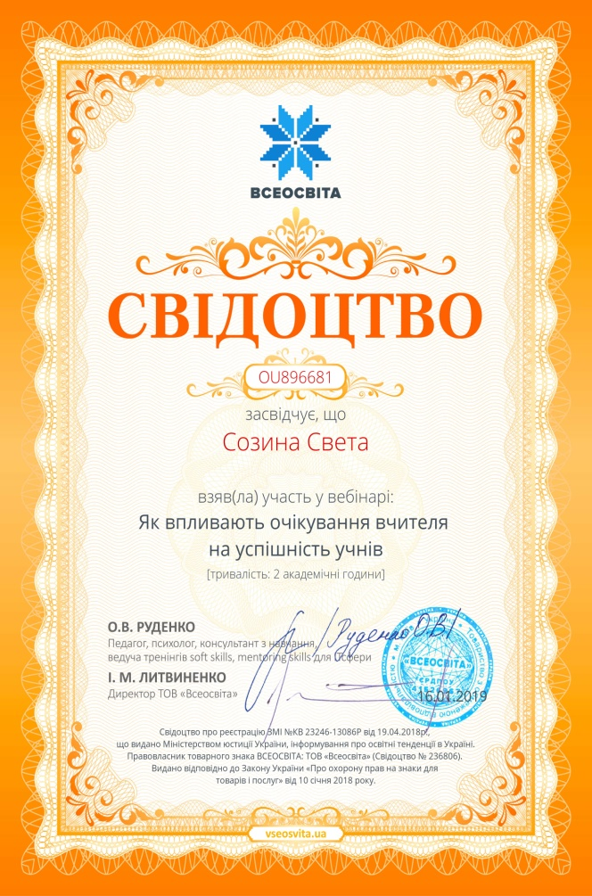
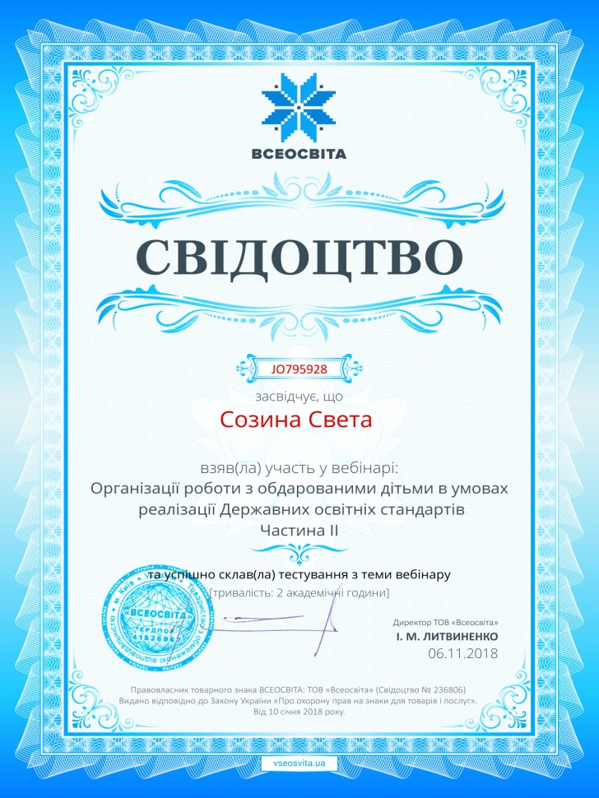
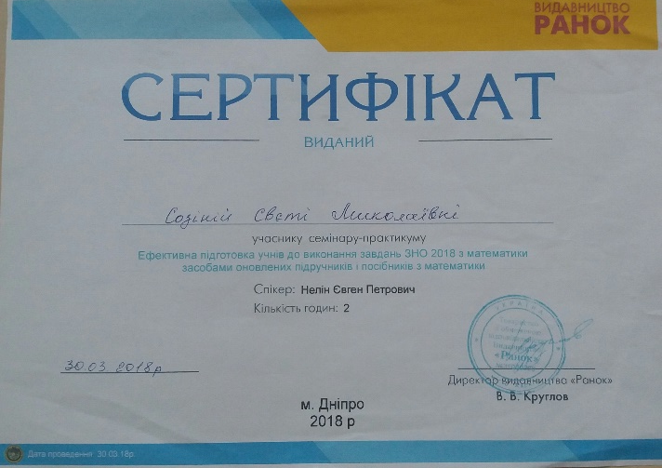
Публікації
2017-2018 н.р.
2018-2019 н.р.

Slide 15
Курси підвищення
кваліфікації
листопад 2018 року в Академії неперевної освіти, місто Дніпро

Slide 16
 | Рік викладання | Назва | Класи
Спецкурси | 2013 – 2014 н.р. | Логіка | 1
 | 2017 – 2018 н.р. | Логіка | 1,2
 | 2018 – 2019 н.р. | Логіка | 1, 2, 3
Факультативи | 2013 – 2014 н.р. | Прикладна математика | 6
 | 2017 – 2018 н.р. | Готуємось до ЗНО Основи критичного мислення | 6
 | 2018 – 2019 н.р. | Готуємось до ЗНО | 6
Гуртки | 2013 – 2014 н.р. | Логічні стежини математики | 2
 | 2017 – 2018 н.р. | Науково-дослідницька діяльність | 4-7
 | 2018 – 2019 н.р. | - | -

Slide 17
Проведені відкриті уроки
2013 – 2014 н.р.
-
2017 – 2018 н.р.
5 клас “Симетрія навколо нас”
2018 – 2019 н.р.
1 клас “ Ділення натуральних чисел”
3 клас «Рівнобедрений трикутник та його властивості»

Slide 18
Виступи
2013 – 2014 н.р.
- “Розвиток компетентностей учнів через систему креативних вправ на уроках математики” (підсумкове засідання методичної комісії, 2014 р.)
2017 – 2018 н.р.
-
2018 – 2019 н.р.
“Формування життєвих компетентностей учнів засобами математичних задач” (педрада, 2018 р.)
« Проект «Крила» очима дітей та батьків 1 класу» (педрада, 2019 р.)

Slide 19
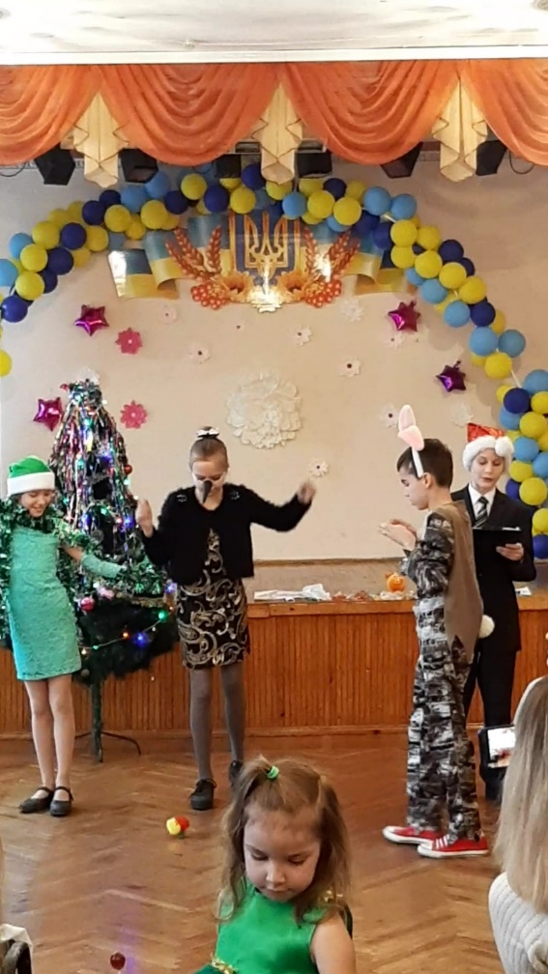
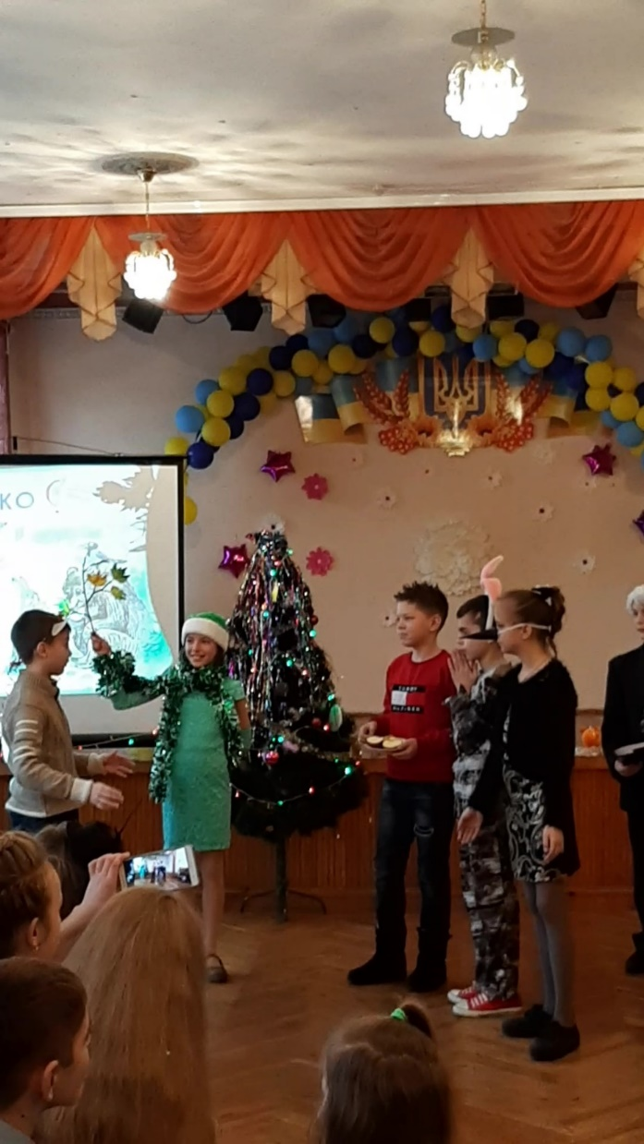
Яблуко

